Slide 1
Муниципальное казенное дошкольное образовательное учреждение города Новосибирска «Детский сад №16 комбинированного вида»
Один день из жизни детского сада.
Вторая младшая группа
№ 10.
ПОДГОТОВИЛА: воспитатель высшей категории Шерстнева Г.В.

Slide 2
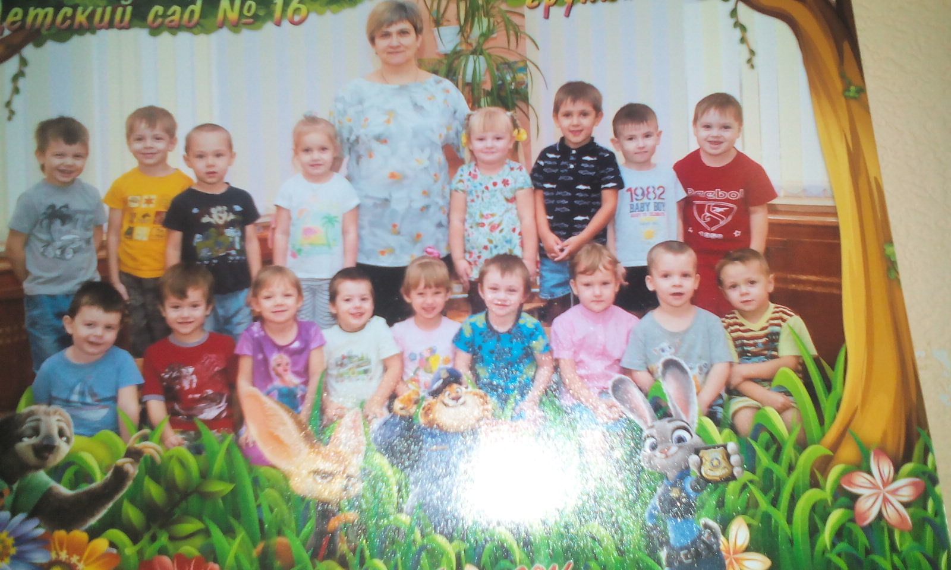
Сосны выстроились в ряд, Клены под окошком. Входит солнце в детский сад Светлою дорожкой.
Все осмотрит в добрый час По-хозяйски зорко! Окунется в чистый таз, Ляжет на скатерку.
Окна чистые блестят, Вымыт пол досчатый. Просыпайся, детский сад! Добрый день, ребята!

Slide 3
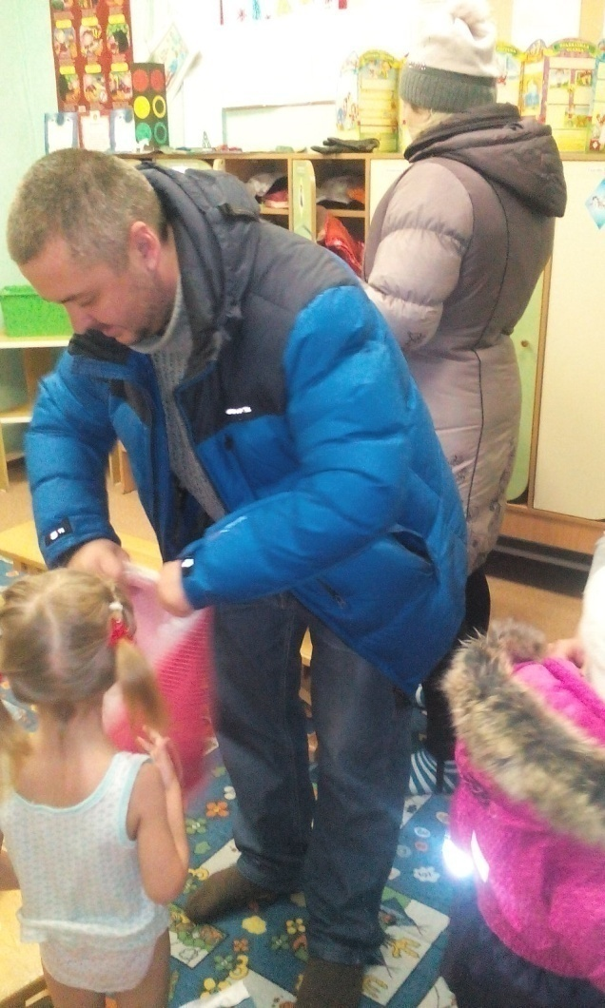
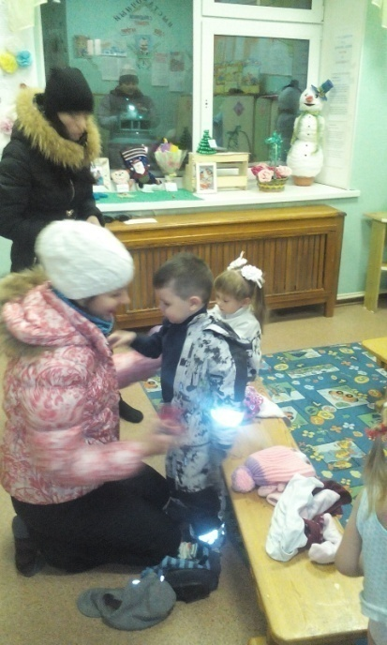
Здравствуйте, мы пришли!

Slide 4
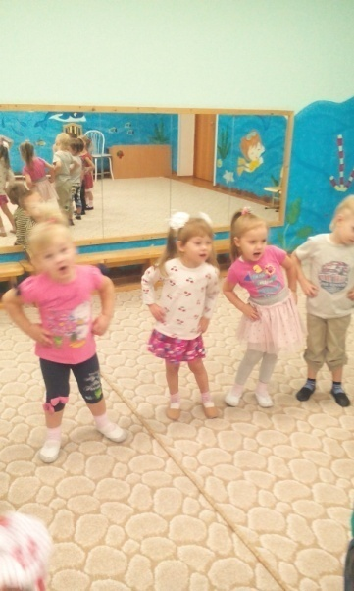
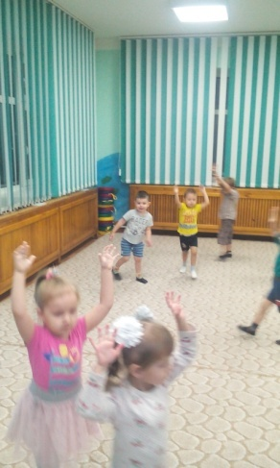
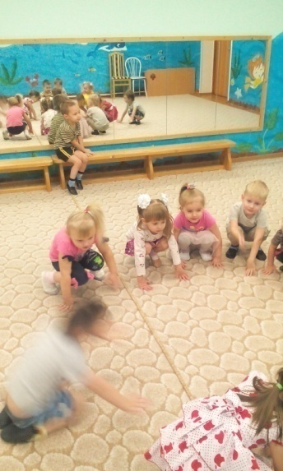
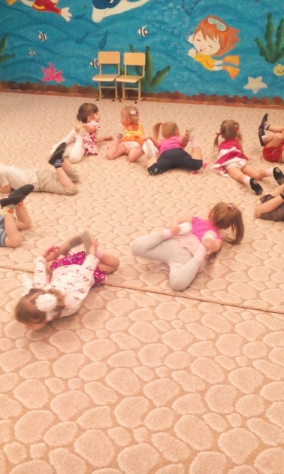
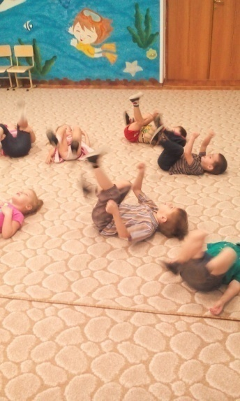
Утренняя гимнастика
Расскажу вам по порядку, Как я делаю зарядку: Ноги вверх, направо вбок, Оттяну чуть-чуть носок, Подогну в коленях ноги, Снова вытяну немного. Говорит сестрёнка Катя: - Может, встанешь ты с кровати. Продавил её совсем, Ты - лежачий наш спортсмен!

Slide 5
Закаливающие процедуры
В детстве часто я болел, И всегда таблетки ел. А потом стал закаляться, Водой холодной обливаться. И сразу стал здоровым я, Счастлива вся моя семья!
Организм свой надо укреплять, А еще лучше закалять. Поможет вам в этом зарядка, И холодной воды ушанка.

Slide 6
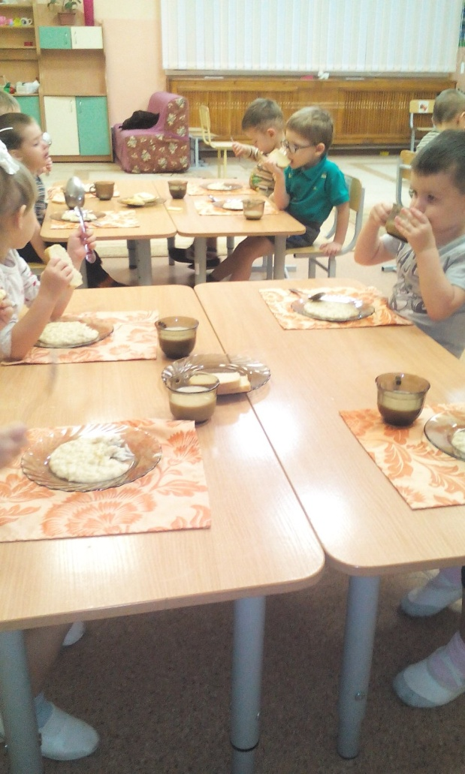
Завтрак
Утро ясное пришло, Завтрак утро принесло. У пушистой белочки Орехи на тарелочке. У котенка и щенка Два стакана молока, У мышонка вкусный сыр, У лисы густой кефир. У зайчат печенье, У пчелы варенье. А в тарелку нашу Мы положим кашу!

Slide 7
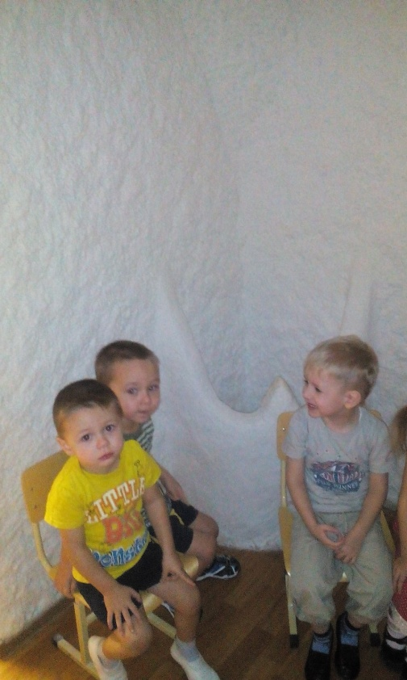
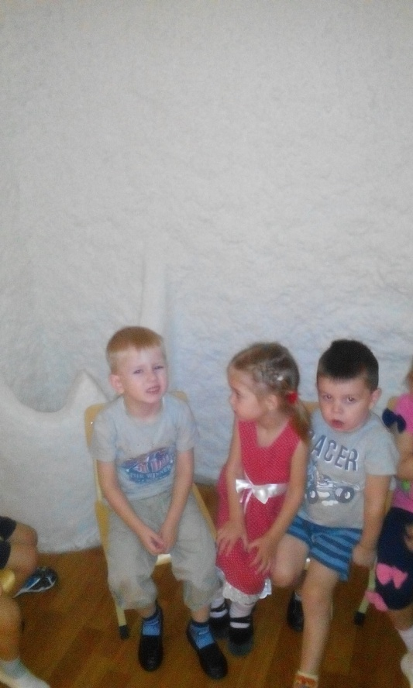
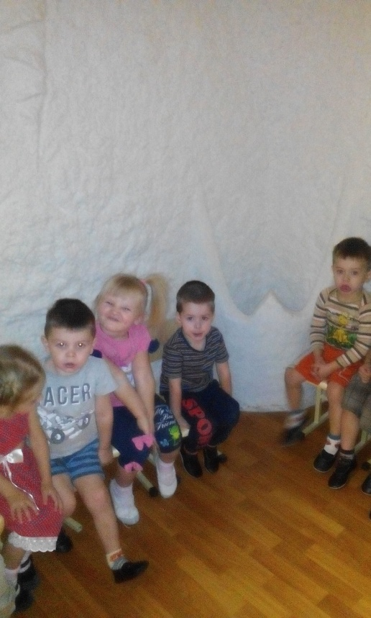
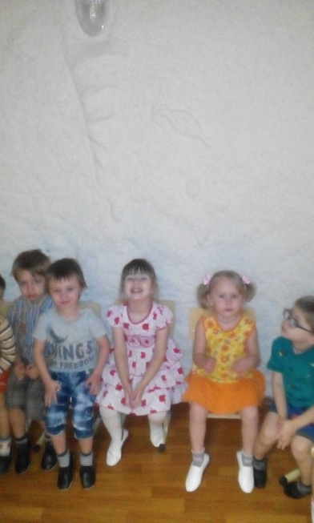
Соляная пещера
Дышать соленым воздухом в пещере так же полезно всем и всегда, как дышать соленым воздухом на море.

Slide 8
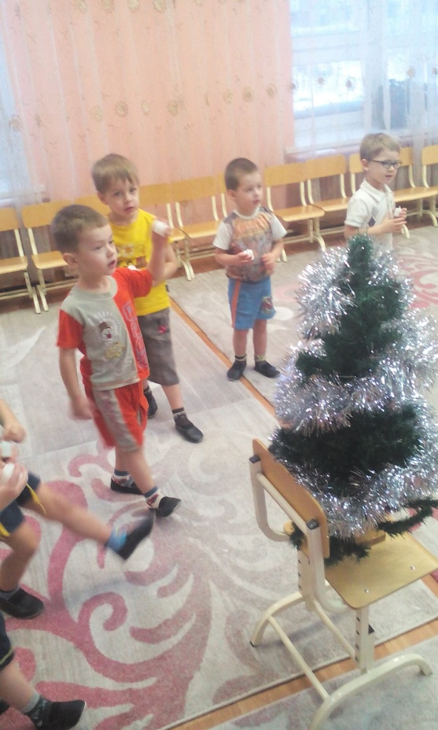
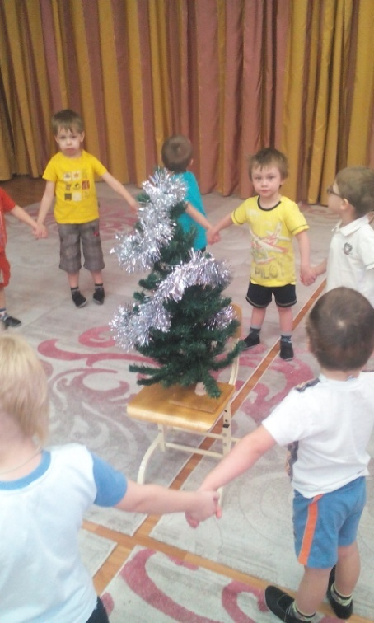
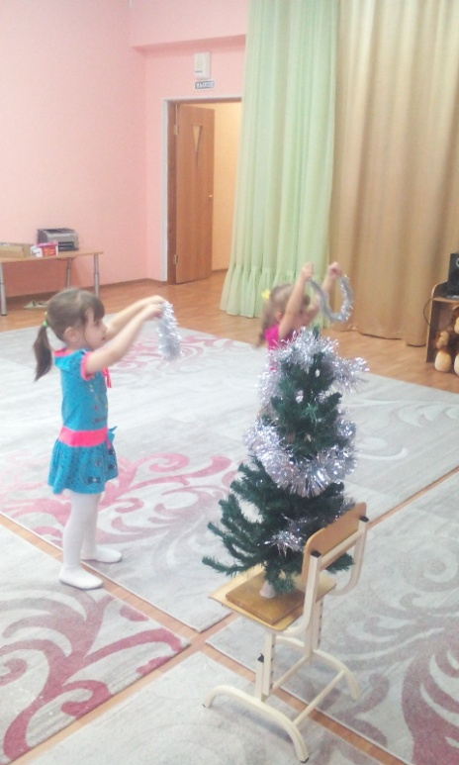
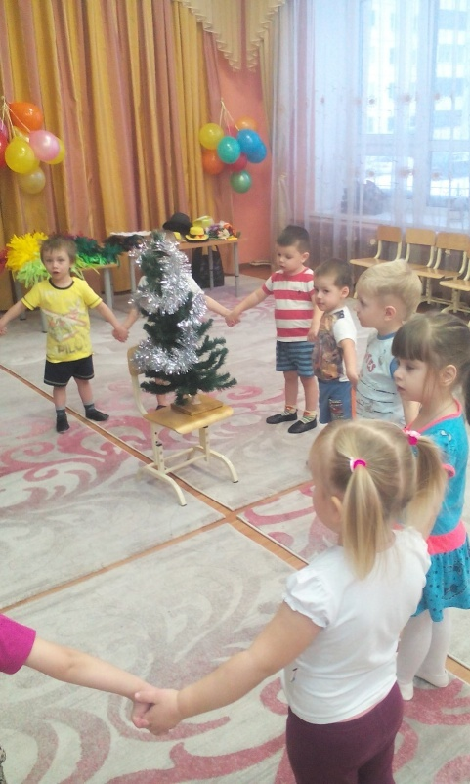
Музыкальное занятие
Музыкальные занятия любят малыши. Здесь танцуют, развлекаются и играют от души. Композиторов различных изучают дети тут. Вместе с песней, вместе с пляской, вместе с музыкой растут.

Slide 9
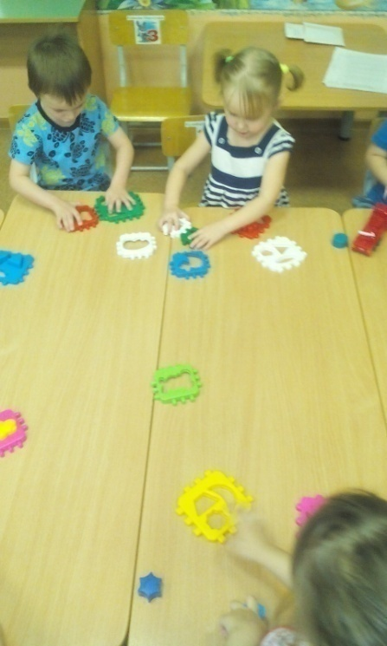
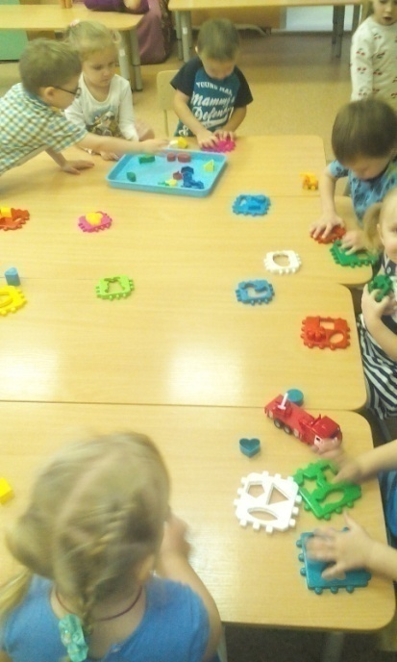
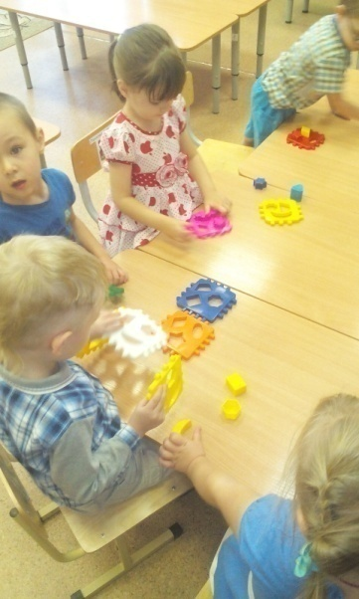
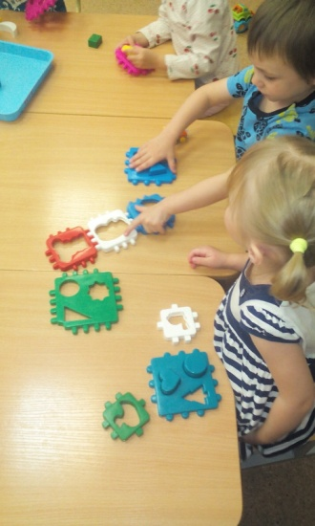
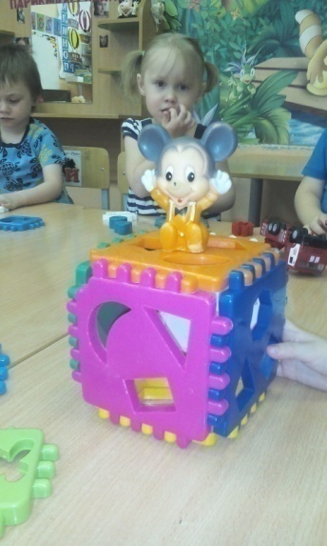
ФЭМП
Математика важна, Математика нужна, Математика – наука, Мыслить учит нас она.

Slide 10
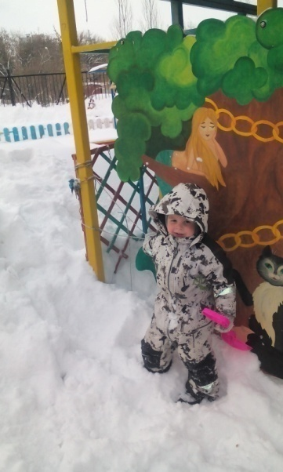
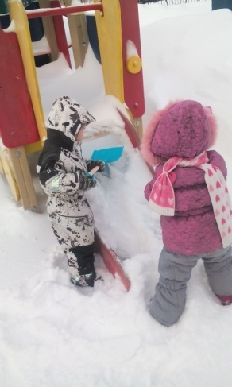
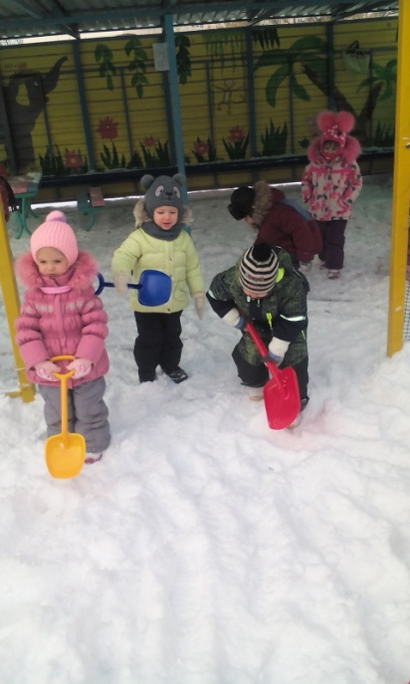
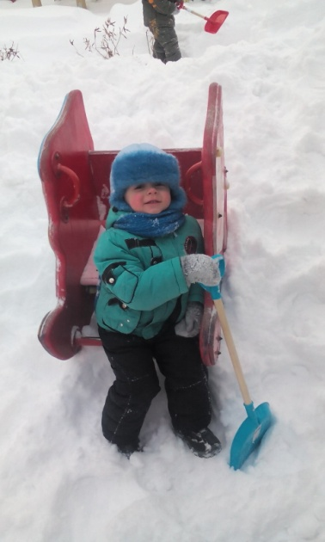
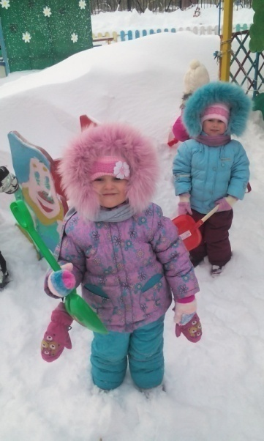
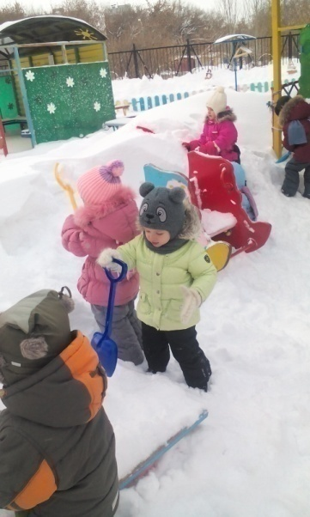
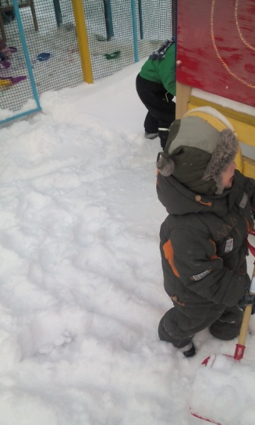
Прогулка
Всюду снег,снег,снег!
Всюду смех, смех, смех! Всюду снег и снежки, Всюду смех и смешки! С высоты на ребят, Как пушинки, Не снежинки летят, А смешинки!

Slide 11
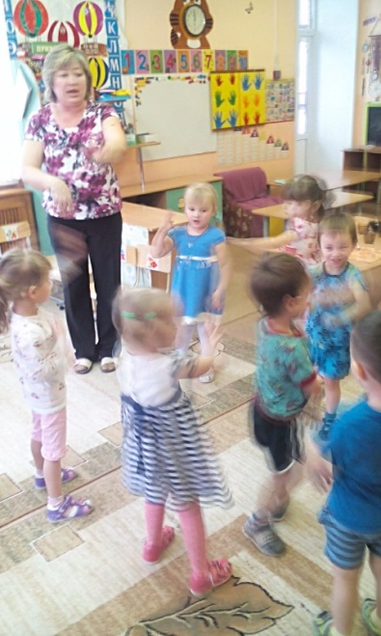
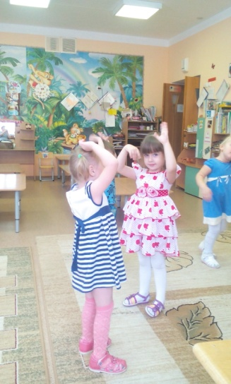
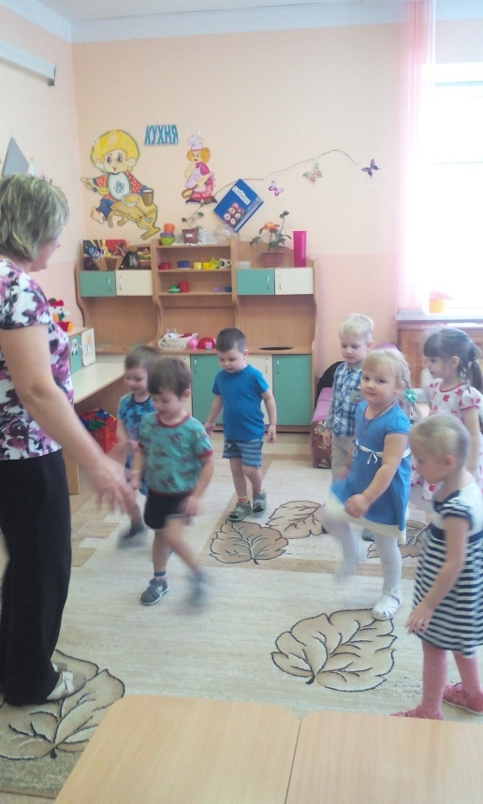
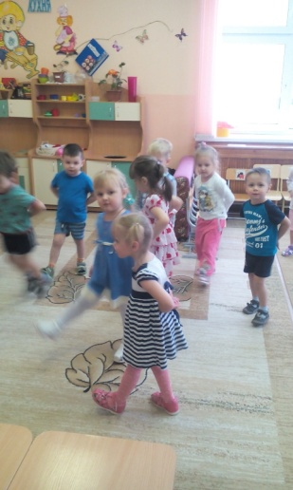
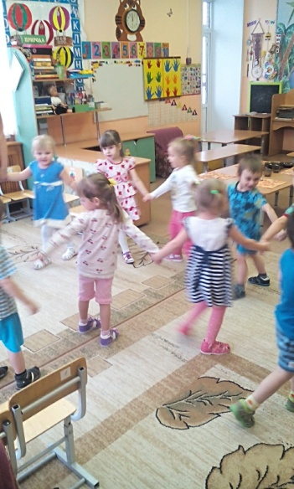
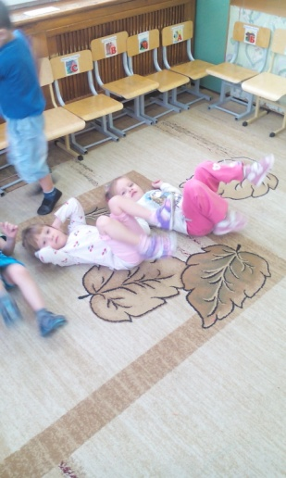
Предобеденная (можно перед или после ужина) музыкальная разминка (по Радыновой)
Движенье в танце — это же искусство!..

Slide 12
Обед
Я обед съедаю сам. Открываю рот – и АМ! Чтобы силы были Супчик мы сварили. Мой хороший аппетит В животе один сидит. Ножками топочет, Он обедать хочет! Вот несёт мне ложка Супчик из горошка. И котлету прямо в рот Вилка шустрая несёт. Шепчет тихо аппетит: Сыт-сыт-сыт-сыт.

Slide 13
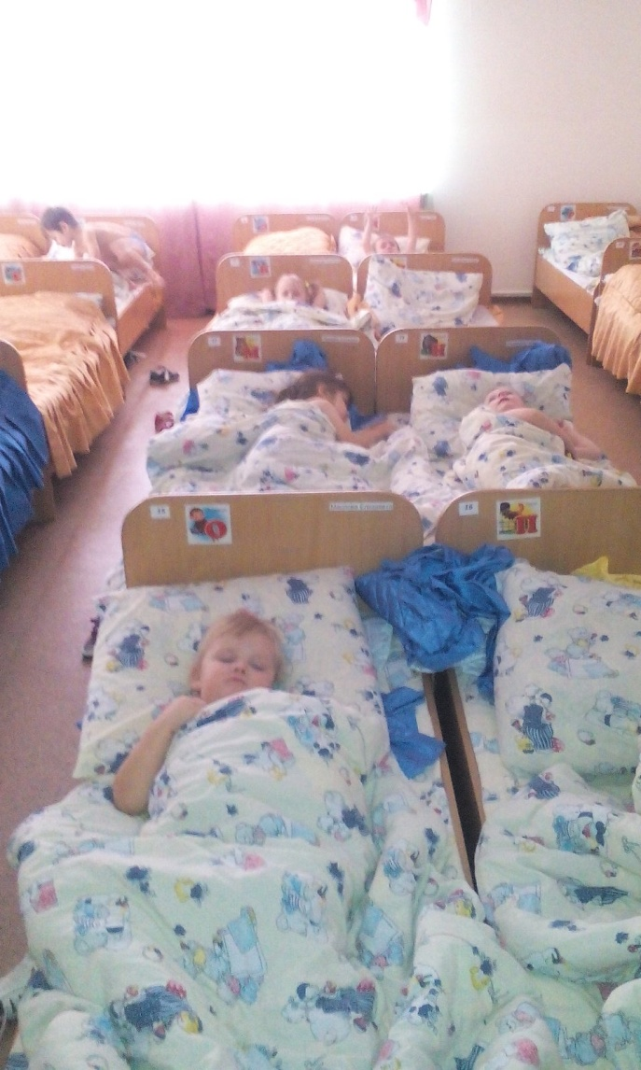
СОНЧАС
Не хочется в кровать, Нужно воспитателям Чуть-чуть поколдовать. Нужно группу болтунов Превратить в бормотунов. Группа набормочется, И сразу спать захочется.
(П. Синявский)
Если хохотателям Не хочется в кровать, Нужно воспитателям Чуть-чуть поколдовать.

Slide 14
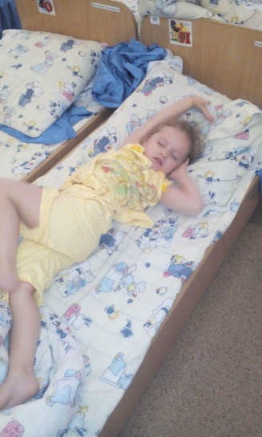
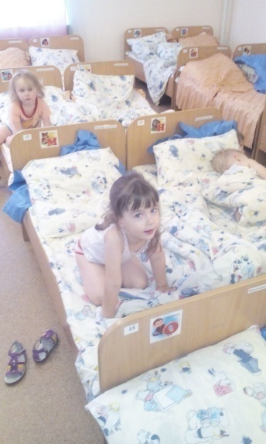
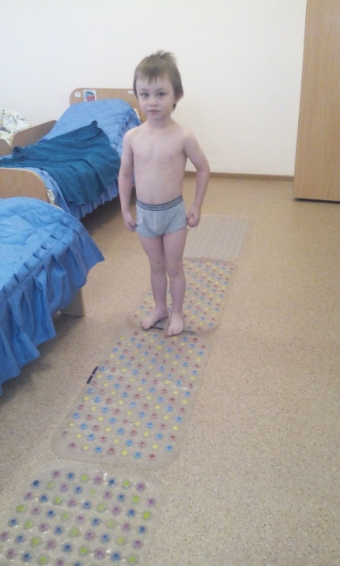
Бодрящая гимнастика и закаливающие процедуры
Мы на цыпочки привстали,
Ручки кверху мы подняли,
Мы вздохнули, потянулись
И друг другу улыбнулись.
Теперь бежим к дорожке
Разминаем ножки

Slide 15
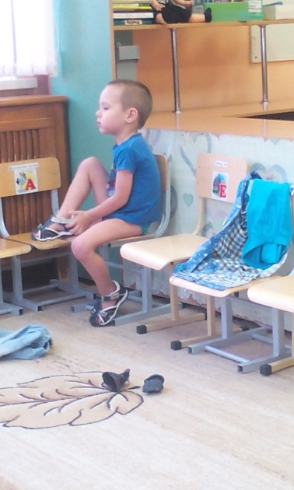
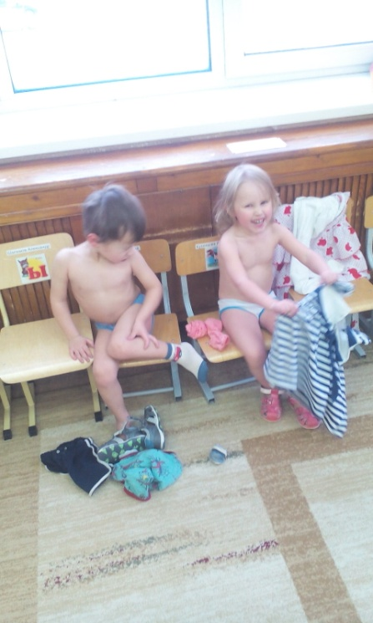
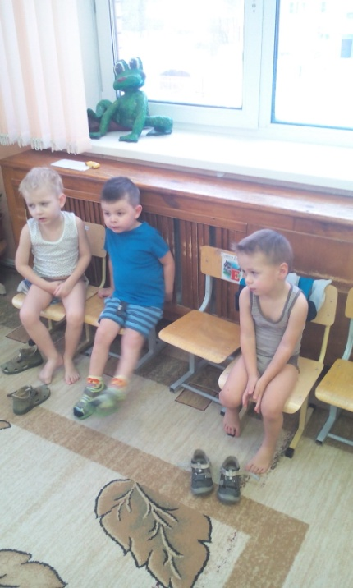
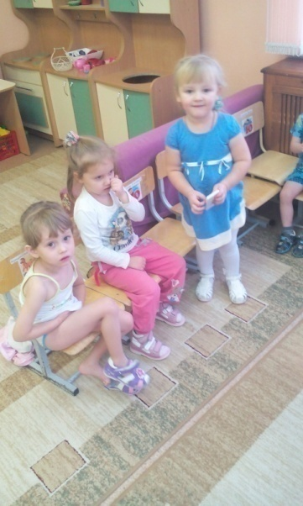
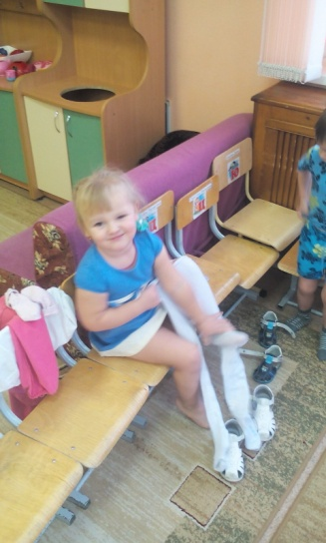
Подготовка к полднику
Ты сидишь в одном носке и ногой болтаешь. Смотришь ты вокруг в тоске... Где второй носок ? Не знаешь!
На майку с трусами одеть мы должны Колготки, рубашку, рейтузы-штаны, Носочки на ножки и кофту на верх. Кто первый оделся? Ну, кто быстрей всех?

Slide 16
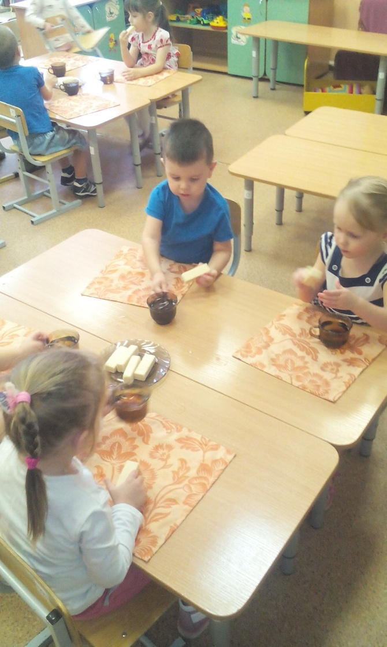
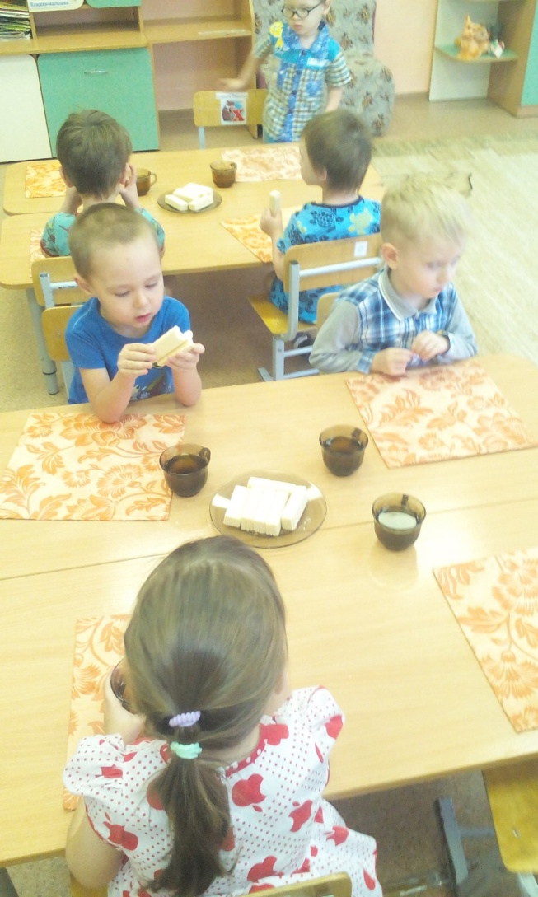
Полдник
Каждый, кто в саду живет Очень любит полдник. Вот... Молоко, кисель, компот, Сок, кефир, какао. Вот... Вкусно повар нам печет Пирожки и плюшки. Вот... Няня в группу принесет Пудинг, йогурт, фрукты. Вот... (Лучше б дали бутерброд! ВОТ!)

Slide 17
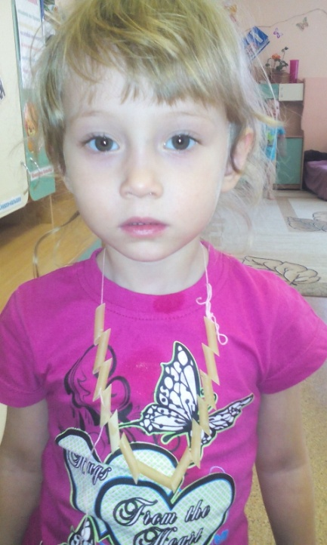
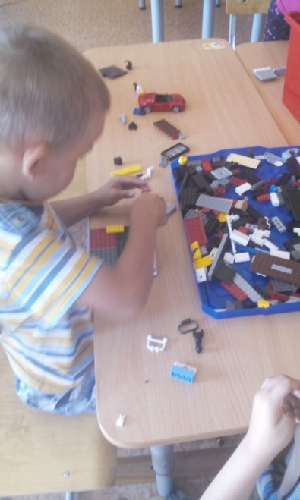
Совместная и индивидуальная деятельность
Развитие мелкой моторики.
Истоки способностей и дарования детей – на кончиках их пальцев.
Книга – верный, Книга – первый, Книга – лучший друг ребят. Нам никак нельзя без книжки, Нам никак нельзя без книжки! – Все ребята говорят.

Slide 18
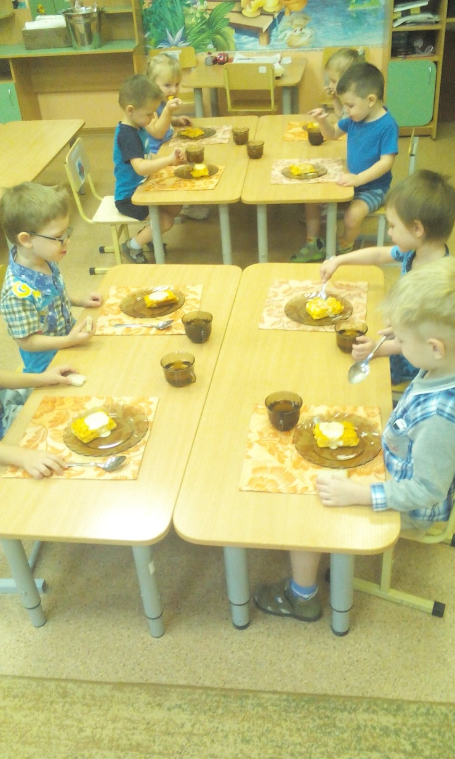
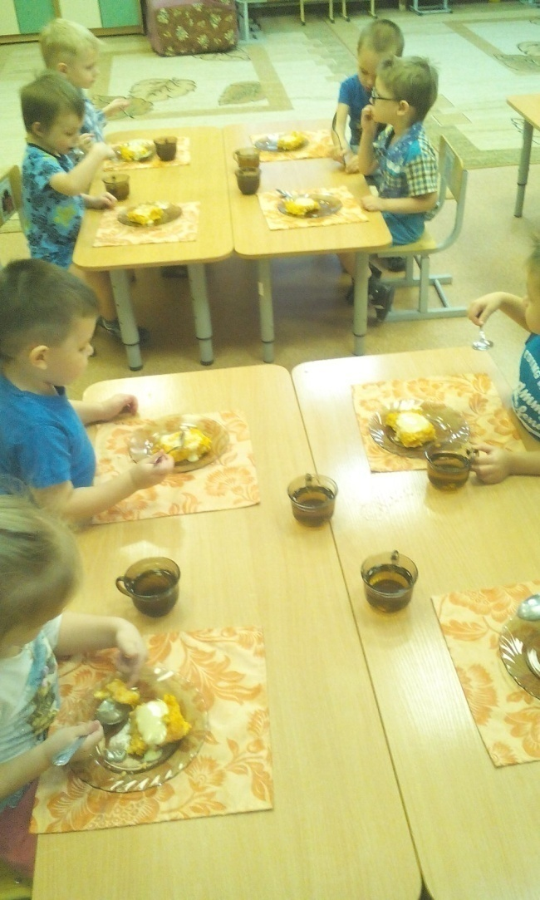
Ужин
Вот и вечер. Вкусный ужин.
Он для роста очень нужен.
Нужен ужин для ума,
Посуди, дружок, сама:
За день сил уходит много,
Надо их вернуть немного.
Вот для этого и ужин.
Он приятен нам и нужен.

Slide 19
Сюжетно-ролевые игры по выбору детей
Все игрушки разобрали, Белке не хватило. Все вокруг нее играли, А она грустила. Но грустить ей надоело - Белка принялась за дело: Стулья сдвинула в кружок, Стала строить теремок. Прибежали все зверюшки, Белке стали помогать, Принесли свои игрушки - В теремок хотят играть. С Белочки пример берите: Нет игрушек - не грустите, Игры выдумайте сами Из того, что под руками!

Slide 20
Хороша моя машина, Может ездить без бензина. Только ключик повернется - И машина заведется.
Чайник заварочный зайка слепил,
В гости зайчиху к себе пригласил.
Чай попивают они ароматный,
С медом душистым и пряником мятным.

Slide 21
Раз, два, три — сложи детали, Чтоб они машиной стали. Собери гараж. Потом Не забудь построить дом. Можно к самому порогу Проложить еще дорогу, Выбрать место для моста — То-то будет красота! Из конструктора такого Что ни сделай — все толково!

Slide 22
До свиданья, детский сад! До утра!!!
Вот и вечер на подходе. За зверюшками приходят Мамы, папы, дяди, тети, Вы сейчас домой пойдете. Воспитатель должен знать: Вас пришли уже забрать? Сообщили? Хорошо. До свиданья! День прошел.

